Slide 1
World Fert · WS-Sale-App
Training — ผู้ดูแลระบบ (Admin)
v1.0
Audience: ADMIN · App 1.0.0 · 21 ก.ค. 2569

Slide 2
Agenda
1. งานผู้ดูแลระบบ
2. สถาปัตยกรรมที่ต้องรู้

Slide 3
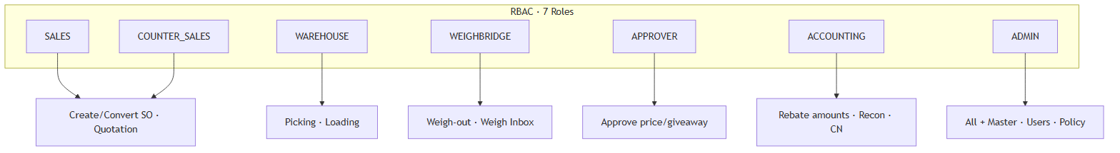
งานผู้ดูแลระบบ
ข้อมูลหลัก: ลูกค้า/สินค้า/ราคา/รถ · Price Book (5-level color)
ผู้ใช้/บทบาท · นโยบายอนุมัติ · PDPA/Governance (audit)
สถานะระบบ (Ops)
RBAC · 7 Roles

Slide 4
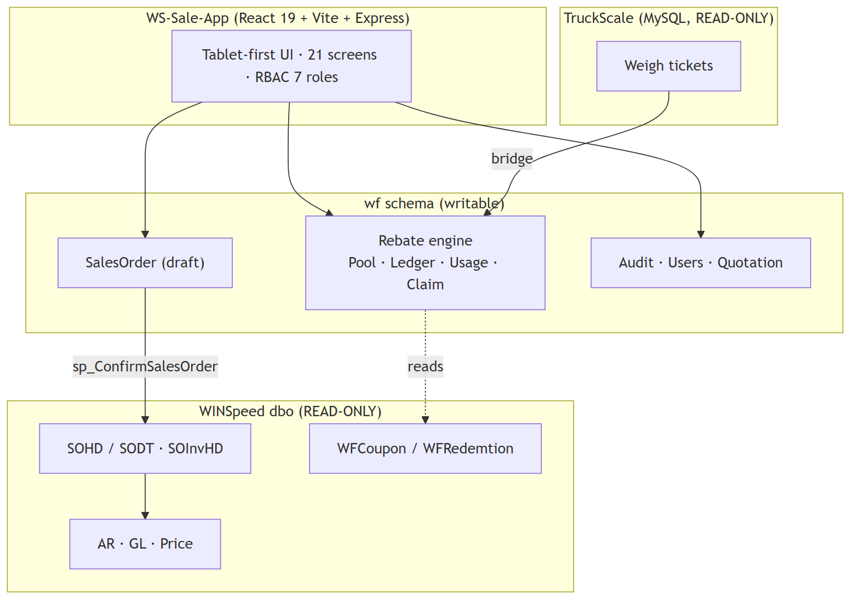
สถาปัตยกรรมที่ต้องรู้
dbo READ-ONLY · wf writable · TruckScale bridge
GL ออกโดย WINSpeed
สถาปัตยกรรมระบบ 3 ชั้น

Slide 5
ขอบคุณครับ / Thank you
World Fert · WS-Sale-App v1.0 · ADMIN

